Slide 1
Testare Unitara in JavaScript
Tema T4 — Testarea Sistemelor Software
Sistem de Shopping Cart cu Motor de Preturi
Echipa
Bogdan Velicu
Alexandru Satalla
Cristina Diana Savin
Robert Stan
Tehnologii
Node.js v25.8.1
Jest 29.7.0
Stryker Mutator 8.6.0
Git / GitHub
Facultatea de Matematica si Informatica · Anul IV, Sem. II · Aprilie 2026

Slide 2
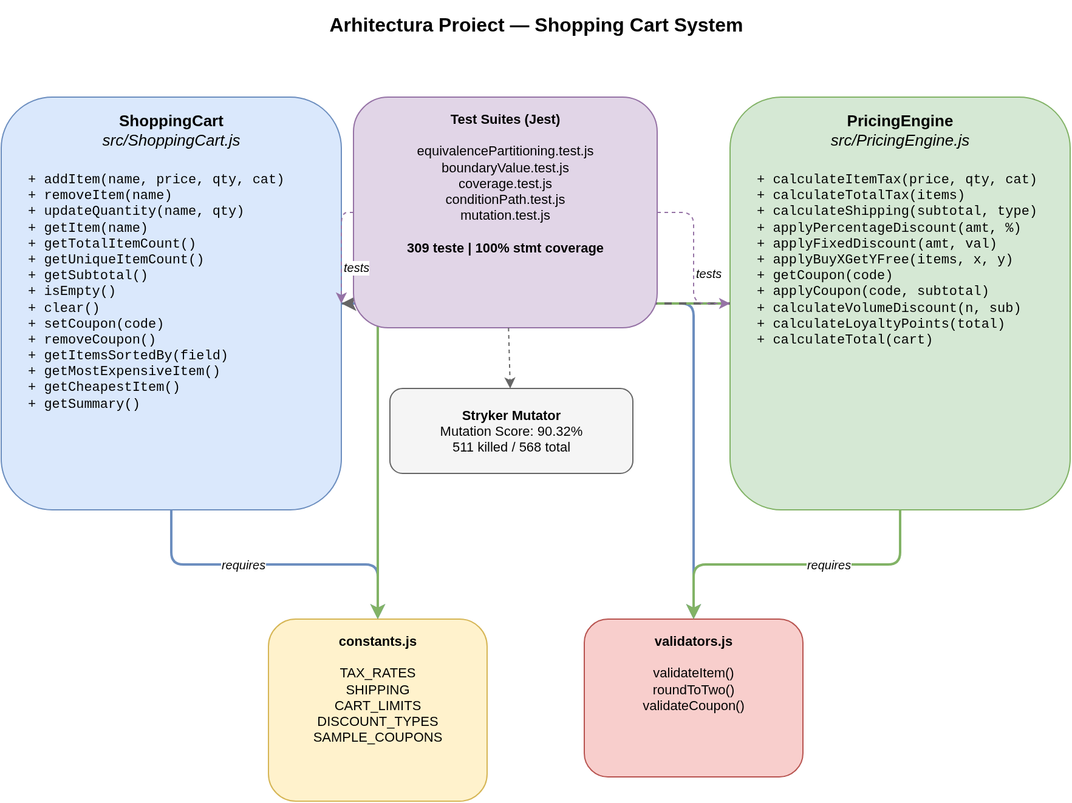
Descriere Proiect
Functionalitati testate
ShoppingCart — gestionare cos de cumparaturi
PricingEngine — motor de calcul preturi
• Validare input (nume, pret, cantitate, categorie)
• Taxe pe categorii (electronics 19%, clothing 9%, food/books 5%)
• Transport gratuit peste 200 RON
• Cupoane reducere (procentuale, fixe, buy-X-get-Y)
• Reduceri pe volum (5+ prod: 2%, 10+: 5%, 20+: 7%, 30+: 10%)
• Puncte de fidelitate (bonus la 100/200/500 RON)
• Sortare produse, identificare cel mai scump/ieftin
Sumar proiect
• 4 fisiere sursa · 5 fisiere teste · 309 teste
• 100% statement/function/line coverage
• 90.32% mutation score (Stryker)

Slide 3
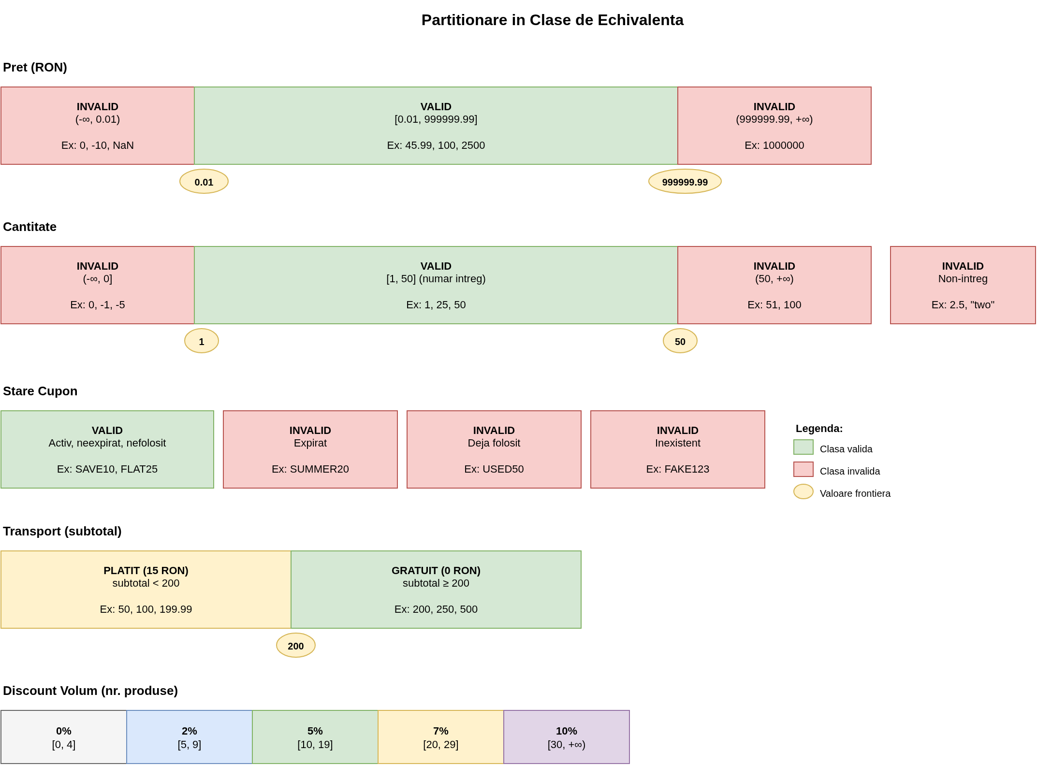
Partitionare in Clase de Echivalenta
Principiu: Impartim domeniul de intrare in clase unde toate valorile produc comportament similar. Un reprezentant per clasa.

Slide 4
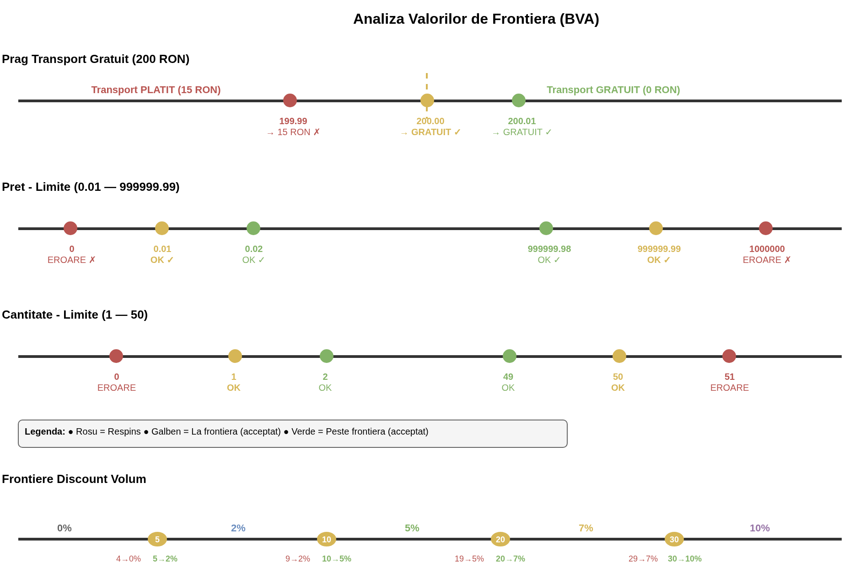
Analiza Valorilor de Frontiera (BVA)
Principiu: Testam la limitele exacte ale fiecarui domeniu — sub frontiera, la frontiera, peste frontiera.

Slide 5
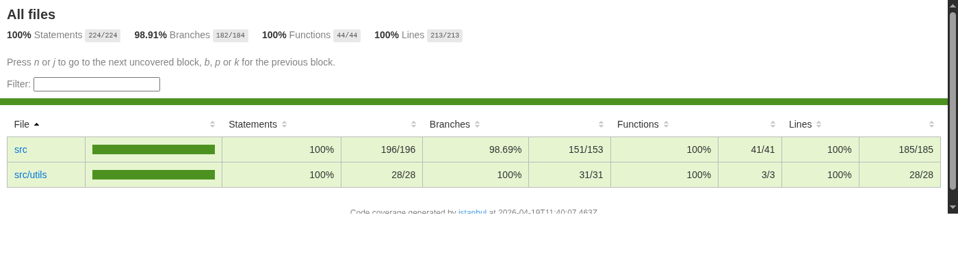
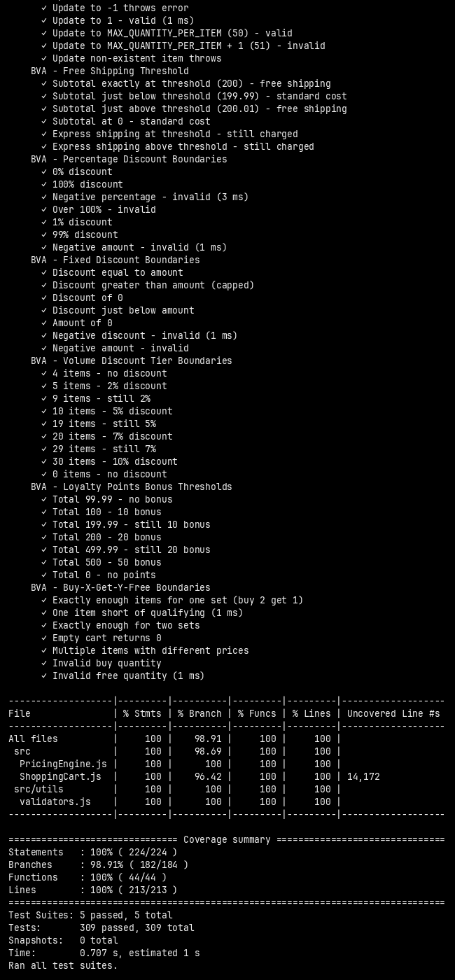
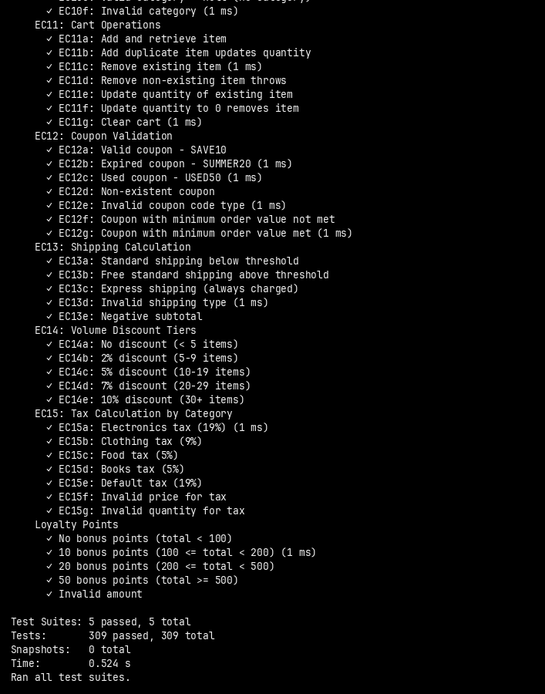
Acoperire Instructiune si Decizie
100%
98.91%
100%
100%
309
Statements
Branches
Functions
Lines
Tests Passed
224/224
182/184
44/44
213/213
5 suites
Istanbul / LCOV Coverage Report
npm run test:coverage (terminal)
npm test (309 tests passing)

Slide 6
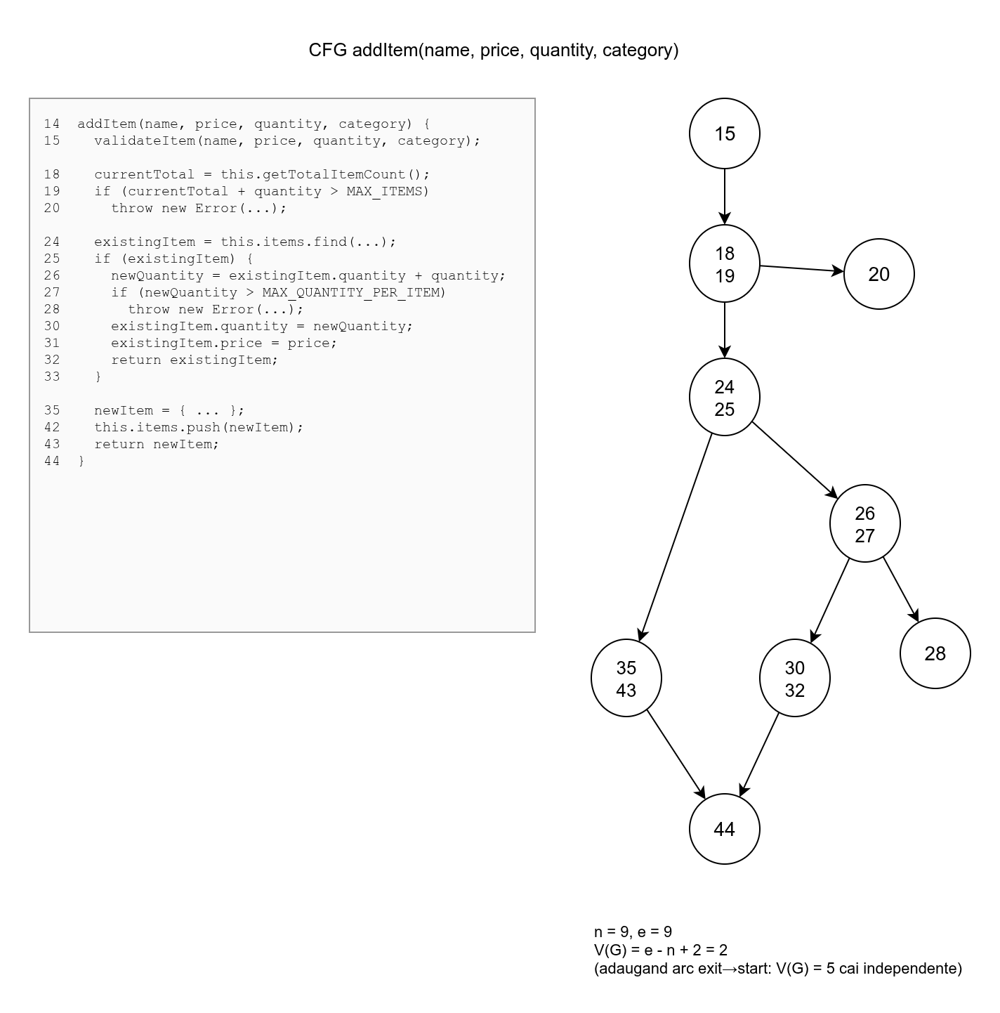
Acoperire Conditie si Cale
Acoperire Conditie — calculateShipping()
Conditie: shippingType === 'standard' && subtotal >= 200
Test C1 (standard?) C2 (>=200?) Rezultat
T1 TRUE TRUE Gratuit (0 RON)
T2 TRUE FALSE Standard (15 RON)
T3 FALSE TRUE Express (30 RON)
T4 FALSE FALSE Express (30 RON)
Acoperire Cale — addItem()
Complexitate ciclomatica: V(G) = 5
P1: Validare → Eroare (input invalid)
P2: Capacitate → Eroare (cos plin)
P3: Produs existent, cantitate depasita → Eroare
P4: Produs existent → Actualizare cantitate
P5: Produs nou → Adaugare in cos

Slide 7
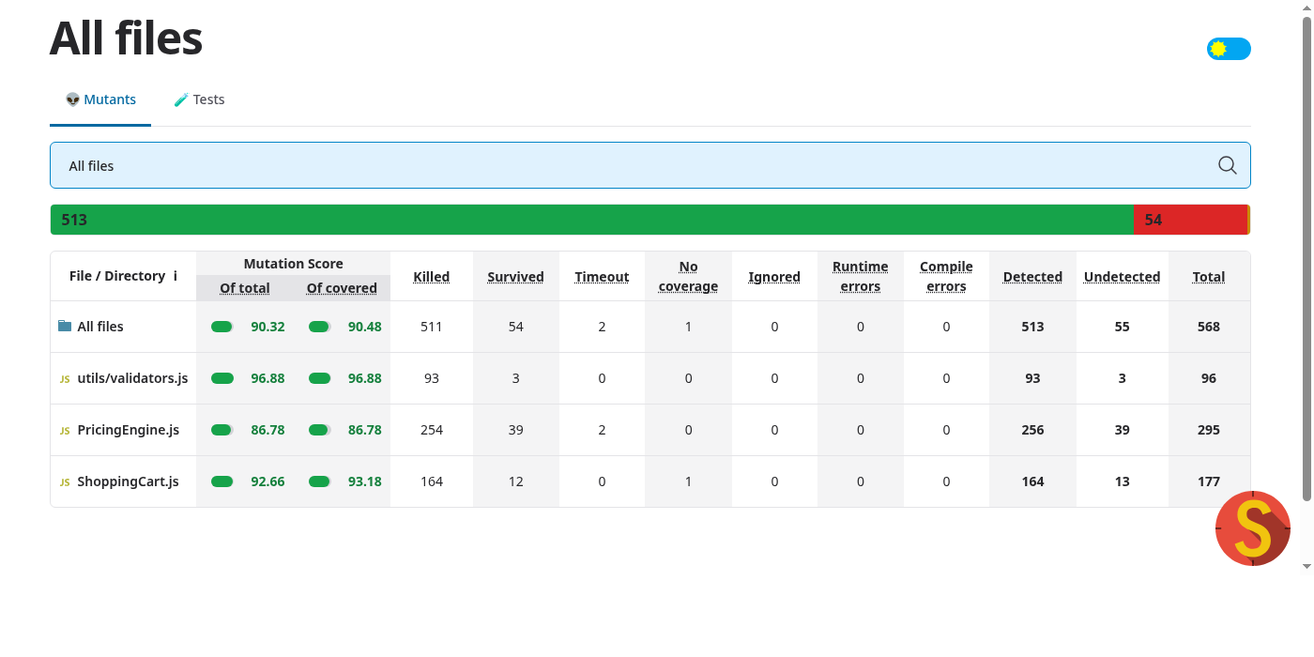
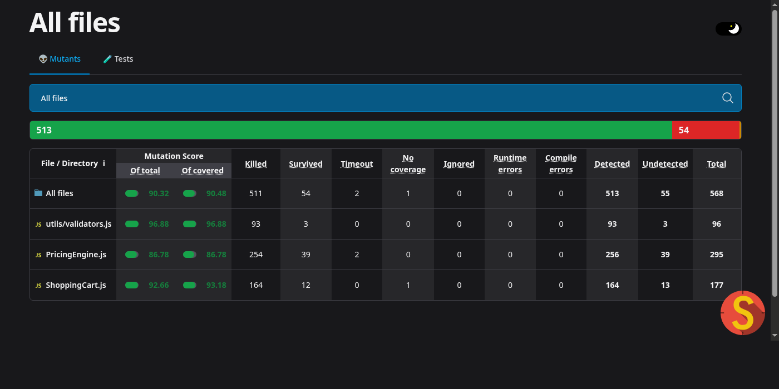
Mutation Testing cu Stryker
Stryker modifica codul sursa (mutanti) si verifica daca testele detecteaza schimbarile.
Tipuri de mutatii aplicate
Aritmetice: +→-, *→/, /→*
Comparatie: >=→>, ===→!==, <→<=
Logice: &&→||, ||→&&
Eliminare: stergere instructiuni/blocuri
Booleene: true→false, inversare conditii
Rezultate
Fisier Scor Killed Survived
validators.js 96.88% 93 3
ShoppingCart.js 92.66% 164 12
PricingEngine.js 86.78% 254 39
TOTAL 90.32% 511 54
Stryker Mutation Report (HTML)

Slide 8
Analiza Mutantilor Supravietuitori
Mutant #1 — Operator logic ( || → && )
// Original:
if (!Array.isArray(items) || items.length === 0)
// Mutant:
if (!Array.isArray(items) && items.length === 0)
De ce a supravietuit: Toate testele trimit array-uri valide.
Mutatia afecteaza doar cazul cand input-ul nu e array.
Solutie: Test cu applyBuyXGetYFree(null, 2, 1)
Mutant #2 — Valoare default string
// Original:
calculateItemTax(price, qty, cat = 'default')
// Mutant:
calculateItemTax(price, qty, cat = "")
De ce a supravietuit: "" este falsy in JavaScript.
TAX_RATES[""] = undefined, iar fallback-ul
|| TAX_RATES.default produce acelasi rezultat.
Concluzie: MUTANT ECHIVALENT (nu poate fi omorat)
Strategia de analiza si omorare a mutantilor
1. Rulam Stryker (npm run mutate) si analizam raportul HTML generat
2. Identificam mutantii supravietuitori si examinam codul mutat exact
3. Determinam daca mutantul e echivalent (comportament identic cu originalul) sau nu
4. Pentru mutantii neechivalenti: scriem teste targetate care detecteaza mutatia
5. Verificam ca testul nou omoara mutantul la urmatoarea rulare Stryker

Slide 9
Comparatie: Teste Proprii vs Teste AI
Metrica Proprii AI generic AI tintit (5 prompturi, 3 platforme)
─────────────────────────────────────────────────────────────────────────────────────────────────
Total teste 309 113 45
Teste care trec 309/309 113/113 45/45 (100%)
Strategii acoperite 5 (EP,BVA,CC,PC,MT) 1 (generala) 5 (EP,BVA,SC/BC,MC/DC,MT)
Platforme AI — ChatGPT ChatGPT + Gemini + Claude
Statement coverage 100% 94% (overlap suite)
Branch coverage 98.91% 78% (overlap suite)
Mutation score 90.32% ~72% +tinta pe mutanti
Mapare test → metodologie DA NU DA (per describe)
Foloseste sursa direct DA DA NU (doar specificatia)
Avantaje teste proprii
✓ Organizare clara pe 5 strategii de testare
✓ Acoperire sistematica a conditiilor compuse
✓ Teste targetate pentru mutation testing
✓ Documentatie si comentarii explicative
Prompt generic vs prompturi tintite multi-platforma
✓ Generic: 113 teste, 100% trec (ChatGPT, vede sursa)
✓ Tintit: 45 teste cu intentie metodologica explicita, 3 platforme
✓ 100% trec dupa iteratia 2 (prompturi mai detaliate)
✓ Iter 1 → 67% (halucinatii API), Iter 2 → 100% (constante + semnaturi inline)

Slide 10
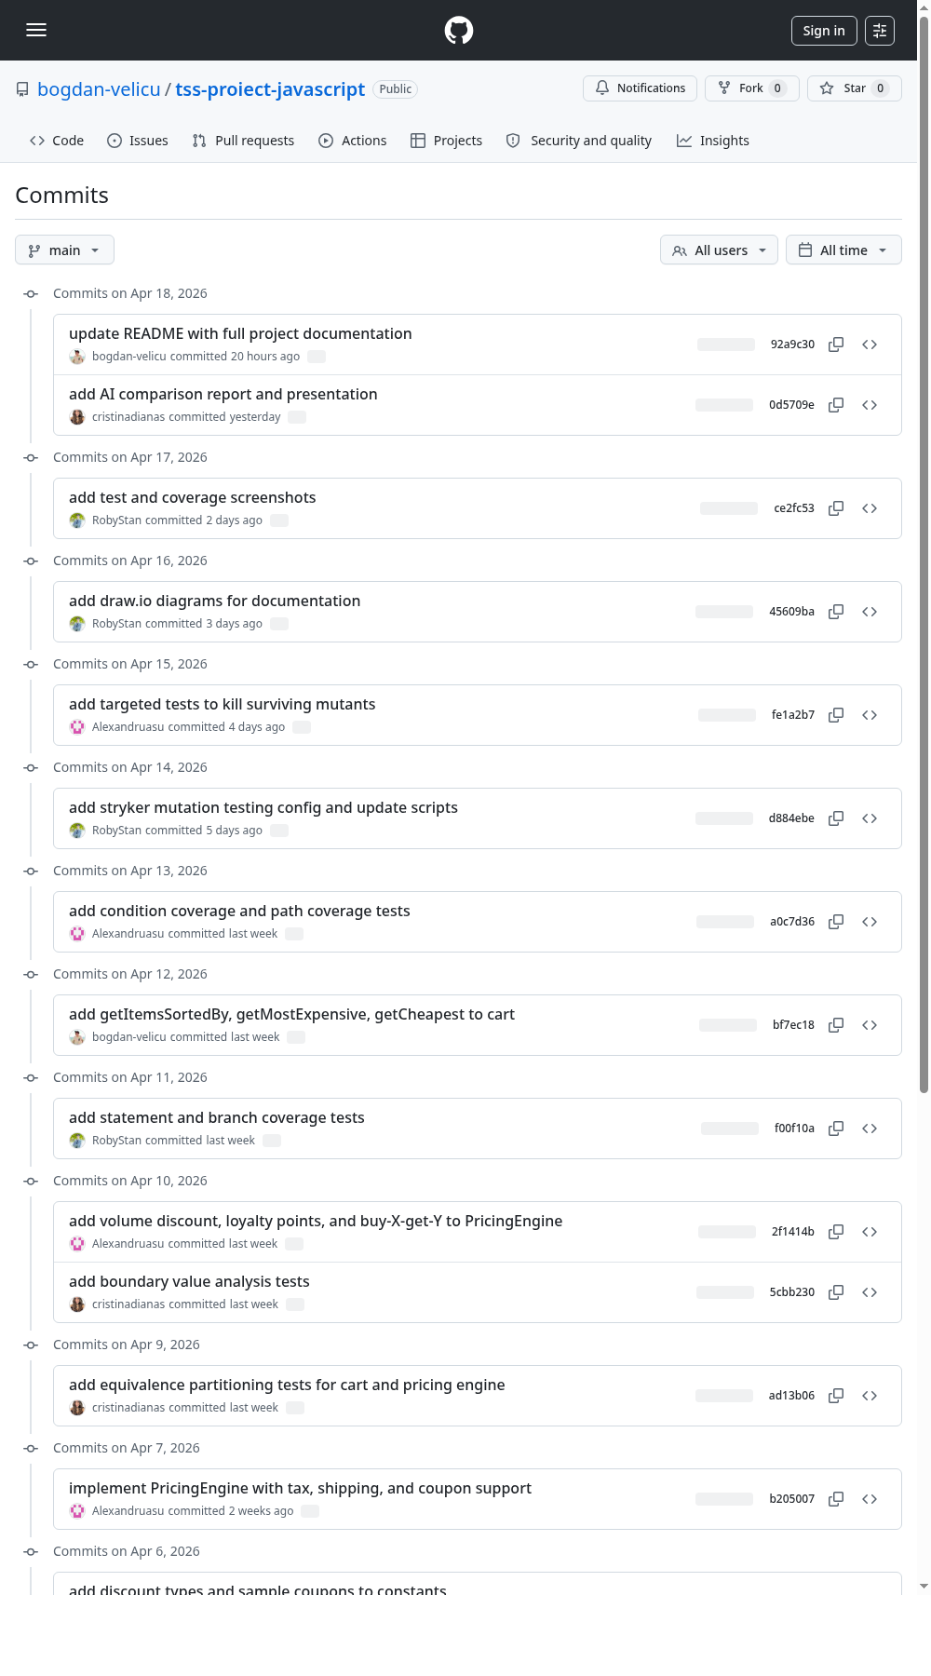
Concluzii si Rezultate
309
100%
98.91%
90.32%
teste unitare
statements
branches
mutation score
5 suite
224/224
182/184
511/568 killed
Ce am invatat
• Partitionarea in clase de echivalenta reduce numarul de teste pastrand acoperirea
• Analiza valorilor de frontiera detecteaza erori off-by-one
• Acoperirea la nivel de conditie e mai puternica decat cea de decizie
• Mutation testing valideaza calitatea testelor, nu doar cantitatea
• Prompturile tintite detaliate (ChatGPT/Gemini/Claude) ating 100% rata de trecere — calitatea prompt-ului = calitatea testelor
• Un scor de mutatie >90% indica o suita de teste de calitate ridicata
Referinte
[1] Jest Documentation — jestjs.io
[2] Stryker Mutator — stryker-mutator.io
[3] Aniche, M. — Effective Software Testing (2022)
[4] Khorikov, V. — Unit Testing Principles, Practices, and Patterns (2020)
GitHub Commits

